Slide 1
Vesterbro Lokaludvalg Borgermøde om arealet ved Otto Busses Vej:
Forudgående høring om kommuneplantillæg for Godsbaneterrænet på Vesterbro.
indkaldelse af idéer og kommentarer
https://blivhoert.kk.dk/hoering/godsbaneterraenet
Frist for høringssvar: 30. august

Slide 2
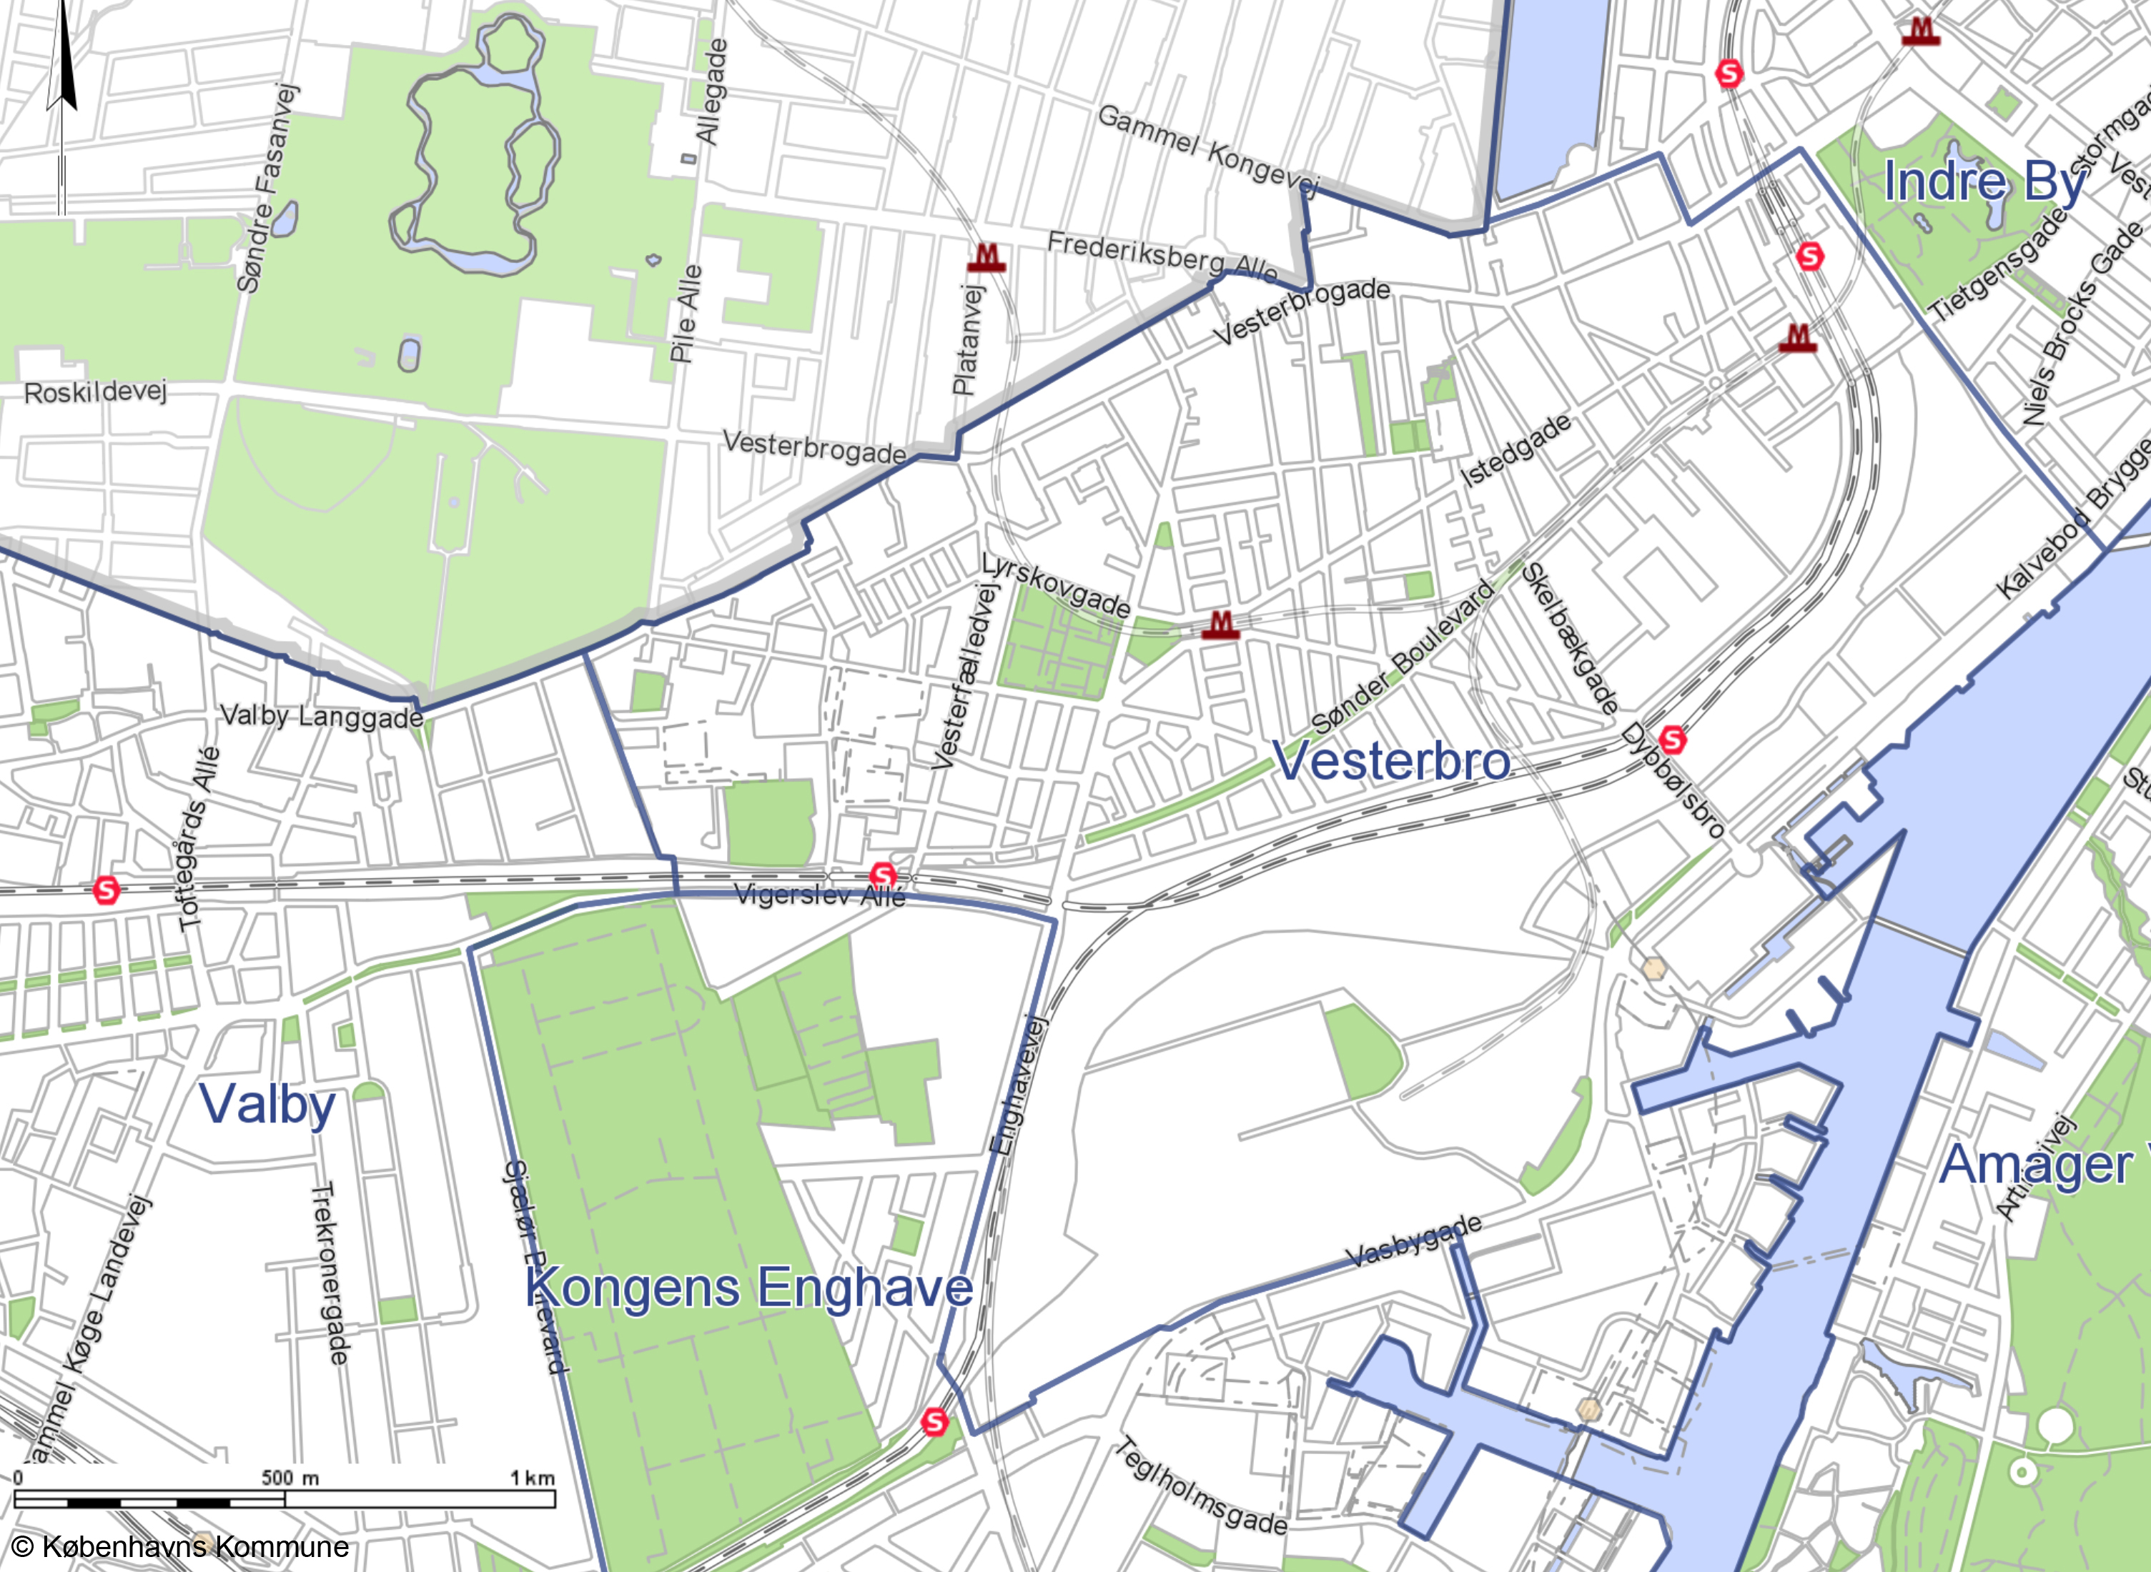

Slide 3
Vesterbro | 1995 | 2021 | 2040
Husstande | 18.000 | 20.965 | ? 30.000
Beboere | 32.939 | 43.891 | 63.244
Sydhavnen | 1995 | 2021 | 2040
Husstande | 9.794 | 16.897 | ? 25.000
Beboere | 14.694 | 31.275 | 47.385

Slide 4
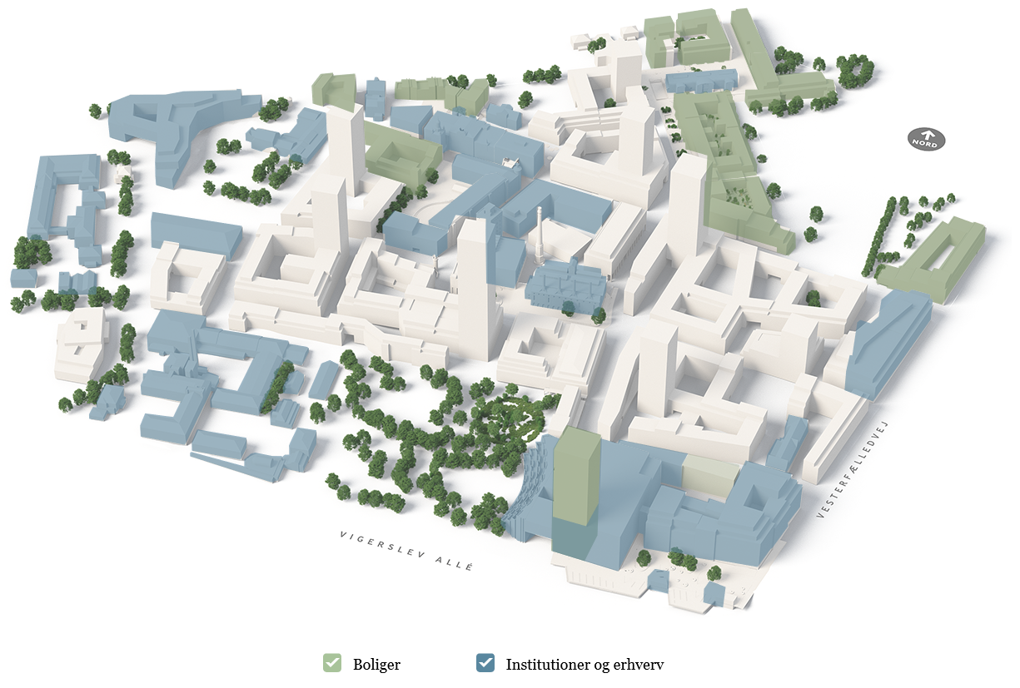
Carlsberg | forventet
Husstande | 3.200
Beboere | 8.000

Slide 6
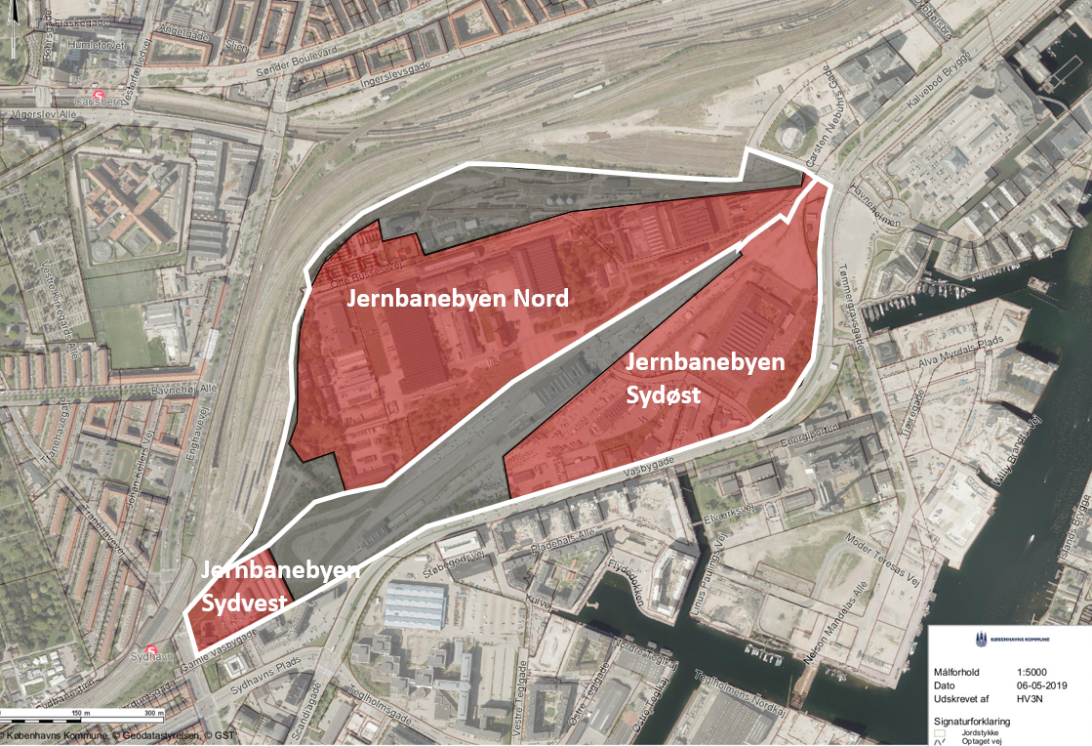

Slide 7
Park – og grønt
Rekreative arealer – herunder fodboldbaner
Daginstitutioner
Skole
Grøn struktur
Boliger – størrelse, skæve boliger, byggefællesskaber
Plejehjem
Overordnet trafik, forbindelser ud
Erhverv

Slide 8
Hvilke bygningstyper vil passe i det nye byområde, og hvor kan eventuelle højhuse placeres i området?
Hvordan kan Godsbaneterrænets forbindelser med den omkringliggende by styrkes?
Hvor bør der planlægges for grønne arealer på Godsbane- terrænet og hvad skal de indeholde?
Hvordan kombineres en bymæssig bebyggelsestæthed med ønsket om en særlig grøn og attraktiv bydel?

Slide 9
Forudgående høring om kommuneplantillæg for Godsbaneterrænet på Vesterbro.
indkaldelse af idéer og kommentarer
https://blivhoert.kk.dk/hoering/godsbaneterraenet
Frist for høringssvar: 30. august
Vesterbro Lokaludvalg

